Slide 1


第八章 失效分析与强度准则
§8-1 概 述
§8-2 断裂准则
§8-3 屈服准则
§8-4 莫尔准则*
§8-5 屈服准则的比较*
§8-6 应用举例
小 结

Slide 2
§8-1 概 述
一、失效方式
构件或系统失去它们应有的功能。
1．失效：
2．失效方式取决于材料的种类、加载方式、构件所处的应力状态和工作环境等。
主要表现为：
强度失效、刚度失效、失稳(屈曲失效)、疲劳失效等。
1)强度失效：
屈服与断裂；
2)刚度失效：
构件产生过量的弹性变形；
3)失稳：
构件平衡构形突然转变引起的失效；
4)疲劳失效：
交变应力作用引起构件的突然断裂。

Slide 3


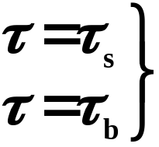
§8-1 概 述
二、简单变形下的强度失效判据
1 ．单向拉(压)
1)脆性材料：
失效形式：
断裂
失效判据：
由单向拉(压)试验建立；
2)塑性材料：
失效形式：
屈服
失效判据：
由单向拉(压)试验建立；
2．扭转
由扭转试验建立；

Slide 4
§8-1 概 述
三、强度准则(强度理论)的概念
1．简单变形的强度准则可由试验确定；
2．复杂应力状态下，材料失效方式不仅与材料性
质有关，且与其应力状态有关，即与各主应力
大小及比值有关；
一般脆性材料脆断，塑性材料屈服；
脆性材料在三向等压下会产生塑性变形；塑性材料在三向等拉下会发生脆性断裂；
3．复杂应力状态下的强度准则不能由试验确定
(不可能针对每一种应力状态做无数次试验)；

Slide 5
§8-1 概 述
三、强度准则(强度理论)的概念
4．强度准则：
1)强度准则(强度理论)：
材料失效原因的假说；
2)通过强度准则，利用单向拉伸试验建立复杂应
力状态下的失效判据和相应的设计准则。
3)材料强度失效：
脆性断裂与塑性屈服；
——两类强度理论

Slide 6



§8-2 断裂准则
一、最大拉应力理论(第一强度理论)
不论材料处于何种应力状态，引起材料脆性断裂的原因是最大拉应力σ₁达到共同极限值σ_{u}。
1．断裂原因：
最大拉应力σ₁，与应力状态无关；
2．强度准则：
断裂判据：
3．σ_{u}由单向拉伸断裂条件确定：
4．应用情况：
符合脆性材料的多向拉断试验，或压应力不超过拉应力情况，如铸铁单向拉伸和扭转；不能用于无拉应力的应力状态。

Slide 7

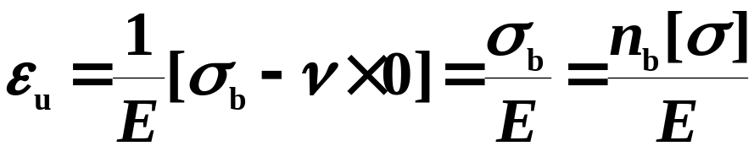
§8-2 断裂准则
二、最大伸长线应变理论(第二强度理论)
不论材料处于何种应力状态，引起材料脆性断裂的原因是最大拉应变ε₁达到共同极限值ε_{u}。
1．断裂原因：
最大拉应变ε₁，与应力状态无关；
2．强度准则：
断裂判据：
3．ε_{u}由单向拉伸断裂条件确定：
符合表面润滑石料的轴压破坏，某些脆性材料压应力很大时的双向拉压状态。
4．应用情况：

Slide 8


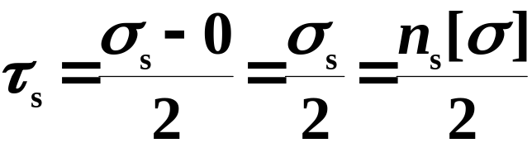
§8-3 屈服准则
一、最大切应力理论(第三强度理论，Tresca准则)
不论材料处于何种应力状态，引起材料屈服的原因是最大切应力τ_{max}达到共同极限值τ_{s}。
1．屈服原因：
最大切应力τ_{max}，与应力状态无关；
2．强度准则：
屈服判据：
3．τ_{s}由单向拉伸屈服条件确定：
4．应用情况：
形式简单，符合实际，广泛应用，偏于安全。

Slide 9
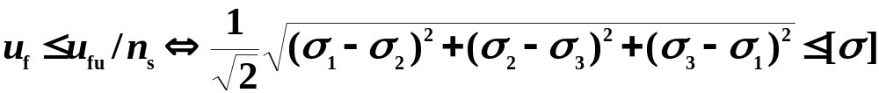
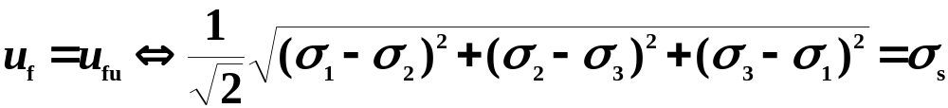
§8-3 屈服准则
二、最大形状改变比能理论
(第四强度理论， Mises准则)
不论材料处于何种应力状态，引起材料屈服的原因是形状改变比能u_{f}达到共同极限值u_{fu}。
1．屈服原因：
形状改变比能u_{f}，与应力状态无关；
2．强度准则：
屈服判据：

Slide 10
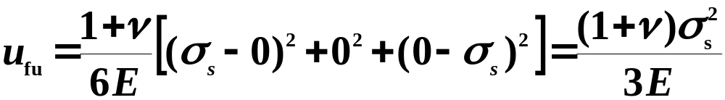
§8-3 屈服准则
二、最大形状改变比能理论
(第四强度理论， Mises准则)
3．u_{fu}由单向拉伸屈服条件确定：
4．应用情况：
对塑性材料比最大切应力理论更符合实验结果。

Slide 11

§8-4 莫尔准则*
一、莫尔准则相关概念
1．莫尔准则：
实际应力状态达到极限应力圆包络线时失效。
2．莫尔准则适用于脆性剪断：
脆性剪断：
某些应力状态下，拉压不对称的脆性材料会发生剪断，如铸铁压缩。此时切应力是失效的主要因素，但滑移面上存在阻碍滑移的内摩擦力fσ(f为内摩擦系数，σ为滑移面压应力)。
材料的剪断破坏发生在(τ-fσ)值最大的截面上。
由实验确定剪断时的τ_{u}、σ_{n}关系：
—极限应力圆包络线

Slide 12

§8-4 莫尔准则*
二、极限应力圆包络线
τ
极限应力圆：材料失效时，在不同σ₁和σ₃比值下，所作出的一系列最大应力圆(莫尔圆)。
σ
不考虑σ₂对材料失效影响，作出一系列试验的极限应力圆，其包络线为τ_{u}=F(σ_{n})。若实际应力状态的最大应力圆与该线相接触时，则材料刚到极限状态；若最大应力圆位于包络线以内时，则安全。

Slide 13
§8-4 莫尔准则*
三、莫尔强度准则
纯剪切
τ
1．近似τ_{u}=F(σ_{n})曲线：
单向拉伸、压缩和纯剪切极限应力圆的包络线。
压缩
拉伸
σ
D₂
τ
D₁
单向拉伸和压缩极限应力圆的包络线(直线)。
压缩
拉伸
σ
O₂
O
O₁

Slide 14
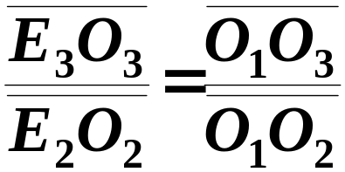
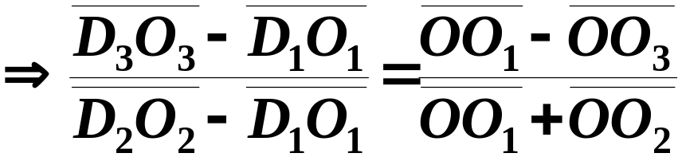
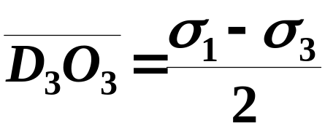
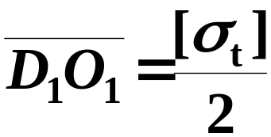
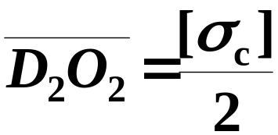
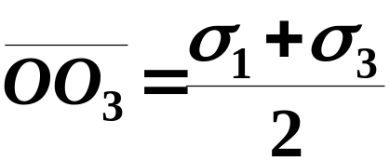
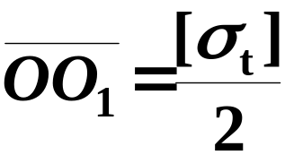
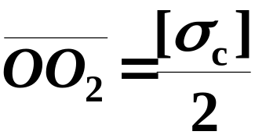
§8-4 莫尔准则*
三、莫尔强度准则
D₂
τ
2．强度准则表达式：
D₃
D₁
单向拉伸和压缩：[σ_{c}]>[σ_{t}]>0
E₂
[σ_{c}]
E₃
[σ_{t}]
σ
O₂
O
O₁
O₃
某实际应力状态：与包络线相切，σ₁>σ₃，有正负。
σ₃
σ₁

Slide 15
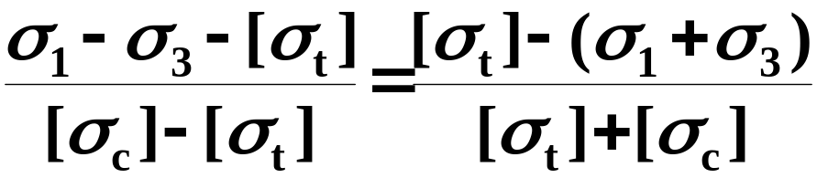
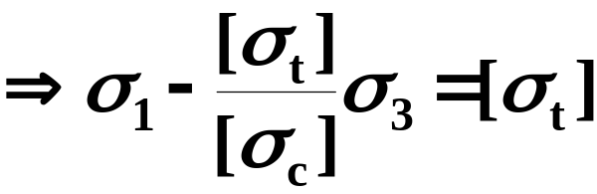
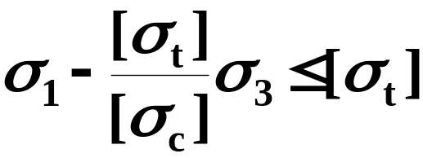
§8-4 莫尔准则*
三、莫尔强度准则
D₂
τ
2．强度准则表达式：
D₃
D₁
单向拉伸和压缩：[σ_{c}]>[σ_{t}]>0
E₂
[σ_{c}]
E₃
[σ_{t}]
σ
O₂
O
O₁
O₃
某实际应力状态：与包络线相切，σ₁>σ₃，有正负。
σ₃
σ₁
[σ_{t}]、[σ_{c}]：许可拉、压应力；
如[σ_{t}]=[σ_{c}]，退化为最大切应力准则。

Slide 16
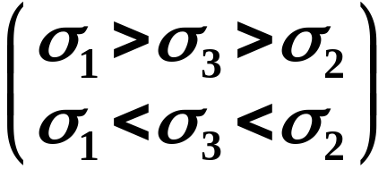


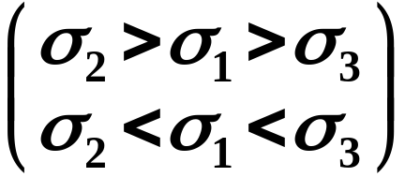


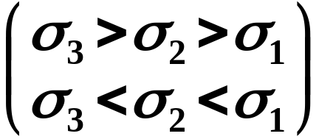

§8-5 屈服准则的比较*
一、两准则的失效临界曲线
拉压对称材料；平面应力(σ₂=0, σ₁≠0, σ₃≠0)。
1．Tresca准则的失效临界曲线：
σ₃
σ_{s}
Tresca
-σ_{s}
σ₁
σ_{s}
O
-σ_{s}

Slide 17
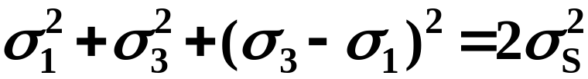



§8-5 屈服准则的比较*
一、两准则的失效临界曲线
拉压对称材料；平面应力(σ₂=0, σ₁≠0, σ₃≠0)。
2．Mises准则的失效临界曲线：
σ₃
σ_{s}
Tresca
3．比较：
H
取纯剪切应力状态
H'
-σ_{s}
σ₁
1)Tresca：
σ_{s}
O
2)Mises ：
G '
G
3)对于大多数韧性材料：
纯剪切变形
-σ_{s}
Mises

Slide 18

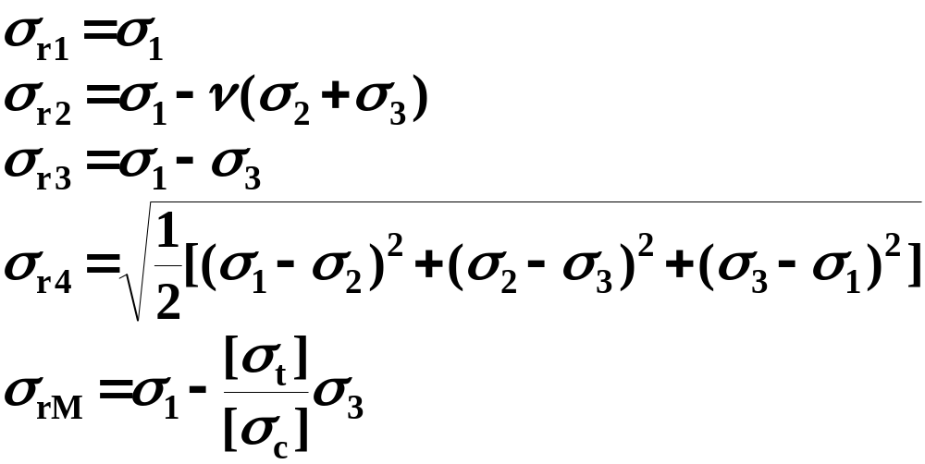
§8-6 应用举例
一、强度准则的统一形式
σ _{ri}—相当应力，
其中i=1，2，3，4，M，分别表示最大拉应力，最大伸长线应变，最大切应力和最大形状改变比能准则，M表示莫尔准则。

Slide 19
§8-6 应用举例
一、强度准则的统一形式
一般脆性材料断裂：有较大拉应力—第一强度理论；有较大压应力—第二强度理论。
一般塑性材料屈服：偏安全设计—第三强度理论；偏经济设计—第四强度理论。
脆性剪断：莫尔强度理论。
要全面考虑应力状态和加载条件：三向均压和三向均拉；高速加载；低温环境。

Slide 20
§8-6 应用举例
一、强度准则的统一形式
杆件强度计算的一般步骤
根据内力情况确定危险截面；
应力分析，确定危险点；
取单元体，分析危险点的应力状态：
单向、纯剪切、复杂
复杂应力状态：计算σ₁、σ₂、σ₃
选用适当强度理论计算σ_{r}，并建立强度条件

Slide 21
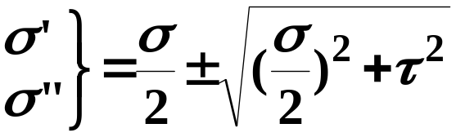
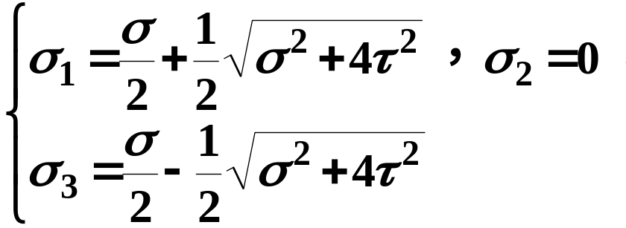
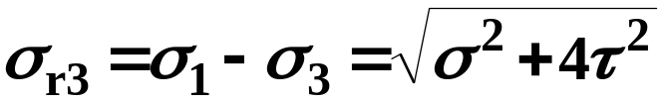

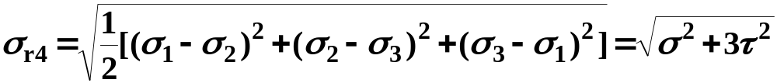

§8-6 应用举例
例8-1 图示某钢结构危险点的应力状态：σ =120MPa，τ =60MPa。许用应力[σ]=170MPa，试校核结构安全性。
σ
τ
解：1)求主应力：
钢材在这种应力状态下屈服失效
2)按第三强度理论：
3)按第四强度理论：

Slide 22
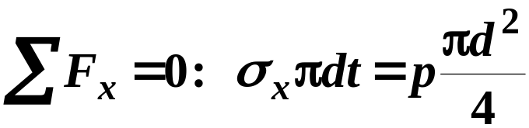
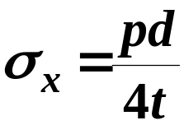

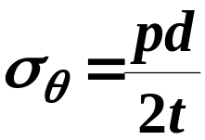



§8-6 应用举例
例8-2 图示等厚钢制薄壁圆筒，平均直径d=100cm，筒内液压p=3.6MPa。材料 [σ ]=160MPa，试设计圆筒的壁厚。
t
解：1)应力分析：
σ_{θ}
p
σ_{x}
p
d
y
y
σ_{θ}
p
σ_{x}
x
p
x
z
z
l
2)第三强度理论：
3)第四强度理论：

Slide 23
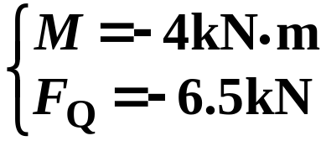
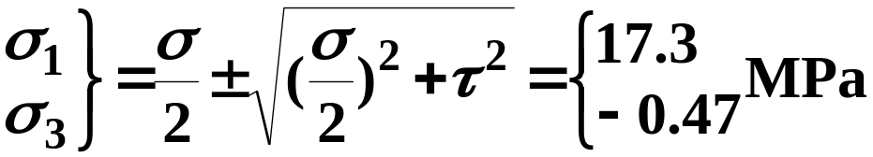
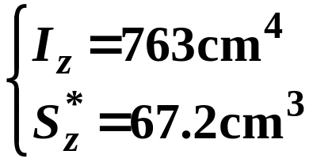
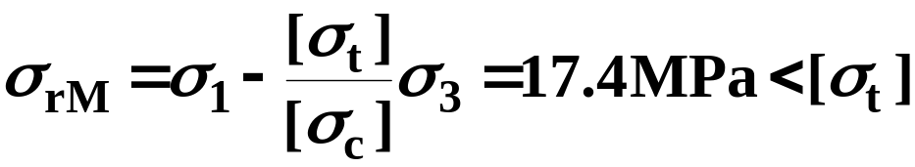
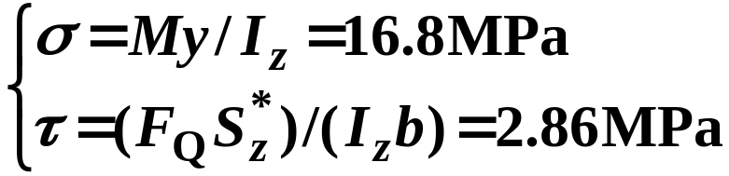
§8-6 应用举例
例8-3 图示T型截面的铸铁外伸梁，用莫尔强度理论校核B截面 腹板与翼缘交界处的强度。铸铁的抗拉和抗压许用应力分别为[σ_{t}]=30MPa，[σ_{c}]=160MPa。
4kN
80
20
τ
9kN
B
A
F
F
σ
52
z
1m
1m
1m
C
120
解：1)B横截面F点应力：
单元体如图
20
2)校核强度：
内力：
截面：
应力：

Slide 24
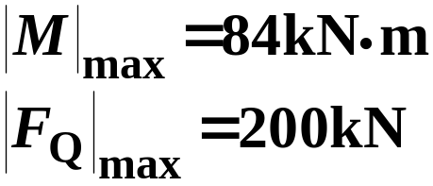
§8-6 应用举例
例8-4 图示工字形截面的简支梁由三块钢板焊接而成，已知 [σ ]=170MPa，[τ ]=100MPa。试全面校核该梁的强度。
F
120
解：1)确定危险截面：
F=200kN
C
D
B
A
8.5
作剪力图和弯矩图：
14
z
420
420
280
2500
14
C
200kN
+
y
F_{Q}
_
C、D截面均为危险截面，危险程度相同，只校核C截面的危险点强度。
200kN
84kN·m
+
M
弯曲正应力：上、下边缘；
2)确定危险点：
弯曲切应力：中性轴处；
主应力：腹板与翼缘交界处。

Slide 25
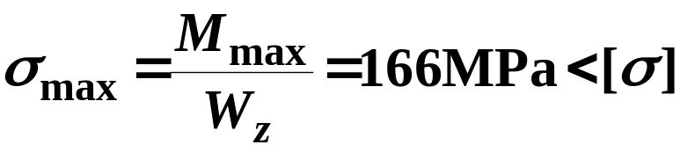
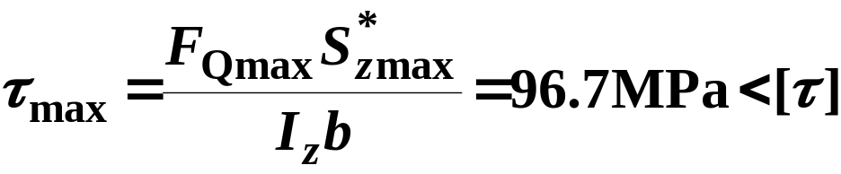
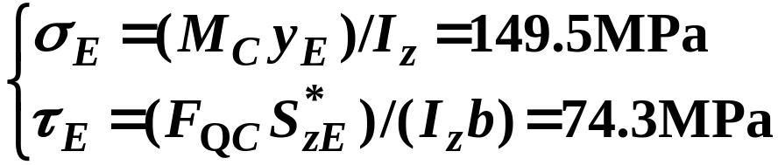
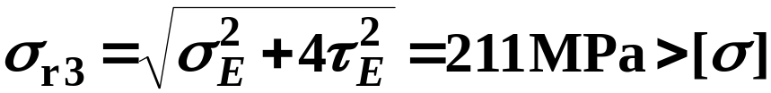
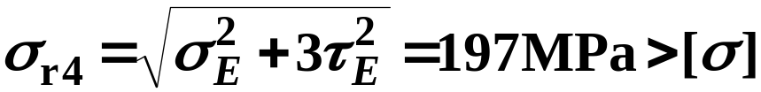
§8-6 应用举例
3)弯曲正应力校核：
z
τ_{max}
C
E
σ_{E}
τ_{E}
4)弯曲切应力校核：
σ_{max}
σ_{E}
E
τ_{E}
5)主应力校核：
第三强度理论：
梁不满足主应力强度条件。
第四强度理论：

Slide 26
小 结
一、本章重点
关于材料失效的形式和概念，特别是金属材料的失效方式；
断裂强度准则；
屈服强度准则；
强度准则的应用—主应力校核、受内压薄壁圆筒的强度问题；

Slide 27
小 结
二、思考题
复杂应力状态下为什么不能直接用试验建立强度条件？
三向均拉应力状态材料如何破坏？三向均压应力状态材料如何破坏？
试解释水管冬天因结冰胀裂，而管内的冰却不会被压裂的原因？
试解释水管冬天沿轴线胀裂且与轴线夹角为45º角的原因？

Slide 28
小 结
二、思考题
相当应力是构件的真实应力吗？能够进行叠加吗？
如何判断两种应力状态的危险程度？
对于工字钢、槽钢、T型等由翼缘和腹板组合成的截面梁受横力弯曲，其危险截面有几处？危险点分别在什么地方？各采用什么强度条件进行计算？

